Slide 1
物理情報工学ソフトウェア開発演習
コマンドラインの使い方
慶應義塾大学理工学部物理情報工学科
渡辺

Slide 2
はじめに
Gitは、もともとLinuxの開発のために作られた
コマンドラインから操作することが前提
本講義でもGitを主にコマンドラインから操作する
そもそもコマンドラインとは何か？

Slide 3



インタフェースとは
インタフェース
コンピュータ
ユーザ
コンピュータに何かさせるにはユーザが「指示」をする必要がある
指示を伝える手段が「インタフェース」

Slide 4
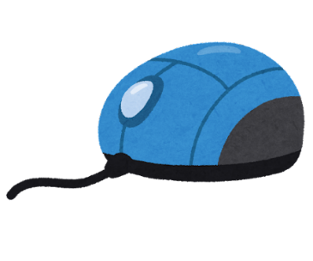

インタフェース
グラフィカルユーザインタフェース
(Graphical User Interface, GUI)
コンピュータへ出す指示を画面上で視覚的に表現する
操作や対象を抽象化したアイコンを利用する
マウスやタッチパネルなどを入力デバイスとする
コマンドラインインタフェース
(Command-Line Interface, CLI)
コマンド文字列でコンピュータへ指示を出す
キャラクタユーザインタフェース(CUI)とも
キーボードを主な入力デバイスとする

Slide 5
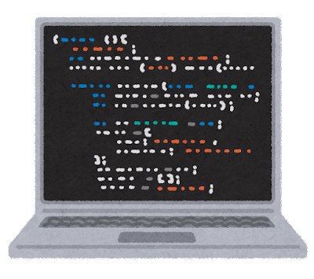
今回の目標
コマンドライン操作やUNIXコマンドといった
「黒い画面」での操作に慣れる

